Slide 1
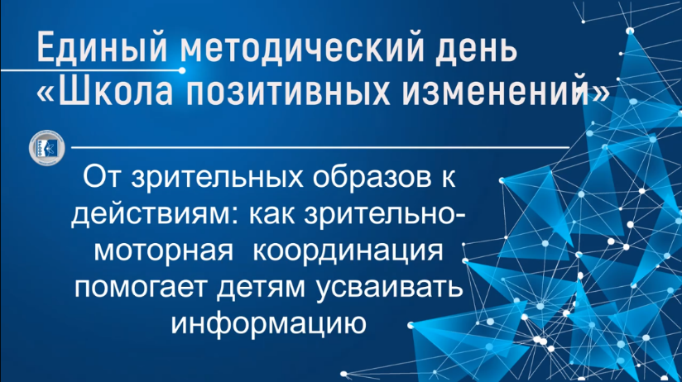

Slide 2
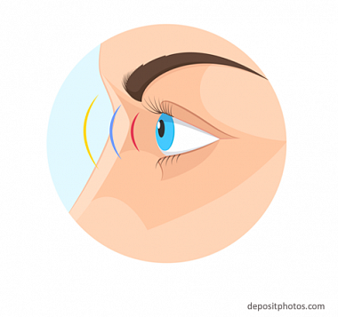
Зрительно-моторная координация — это способность человека согласовывать движения при одновременной работе зрительного и двигательного анализаторов.

Slide 3
Данное умение влияет на следующие зрительно-моторные навыки:
Аккуратное и быстрое письмо. Ребенок должен зрительно контролировать процесс написания букв.
Грамотность. Без достаточного зрительно-моторного развития дети могут не замечать свои ошибки.
Четкое и плавное чтение. У детей с плохо развитой зрительно-моторной координацией взгляд хаотично перемещается по строчкам, им трудно сосредоточиться.
Рисование и аппликация. Эти задачи требуют высокого уровня контроля работы глаз и рук. Среди похожих моторных навыков можно отметить вырезание из бумаги и штриховку рисунков.
Навыки самообслуживания. К ним относятся завязывание узелков, зашнуровывание обуви и пр.

Slide 4
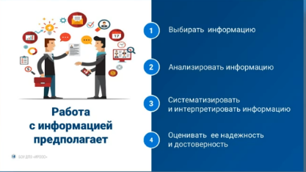

Slide 5
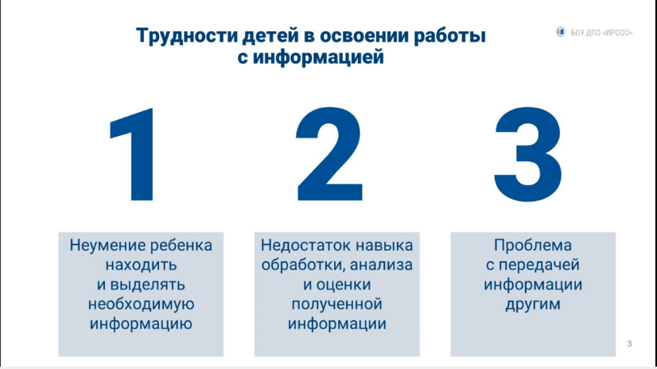

Slide 6
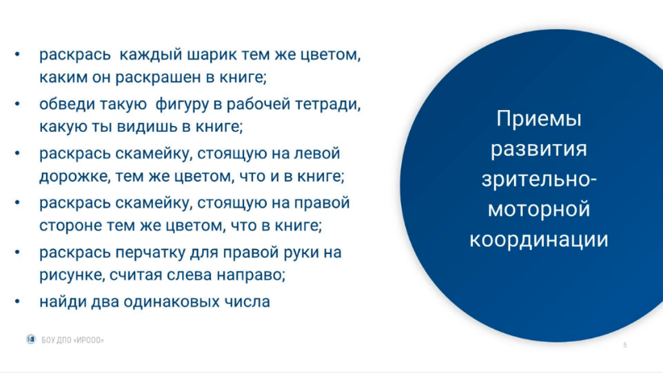

Slide 7
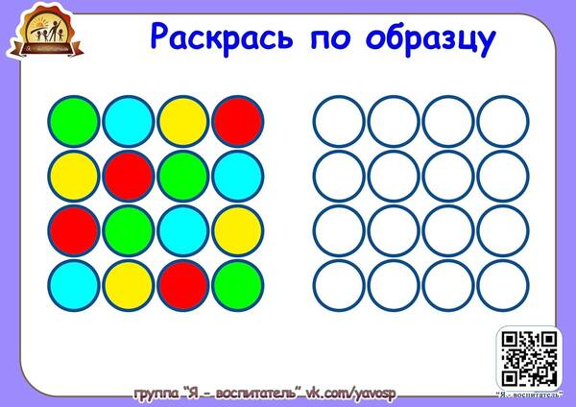

Slide 8
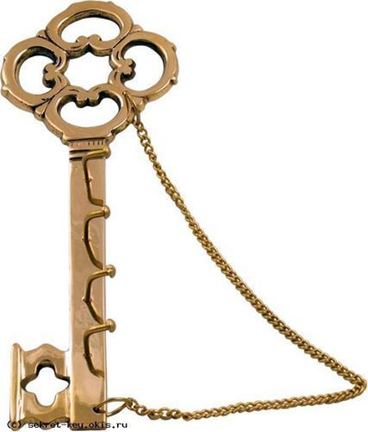
Поставьте на листочке точку. От неё ведите линии:
6 клеток вправо;
4 клетки вниз;
2 клетки влево;
10 клеток вниз;
3 клетки влево;
1 клетки вверх;
1 клетка вправо;
1 клетка вверх;
1 клетка влево;
1 клетки вверх;
1 клетка вправо;
7 клеток вверх.
2 клетки влево
4 клетки вверх

Slide 9


